Slide 1
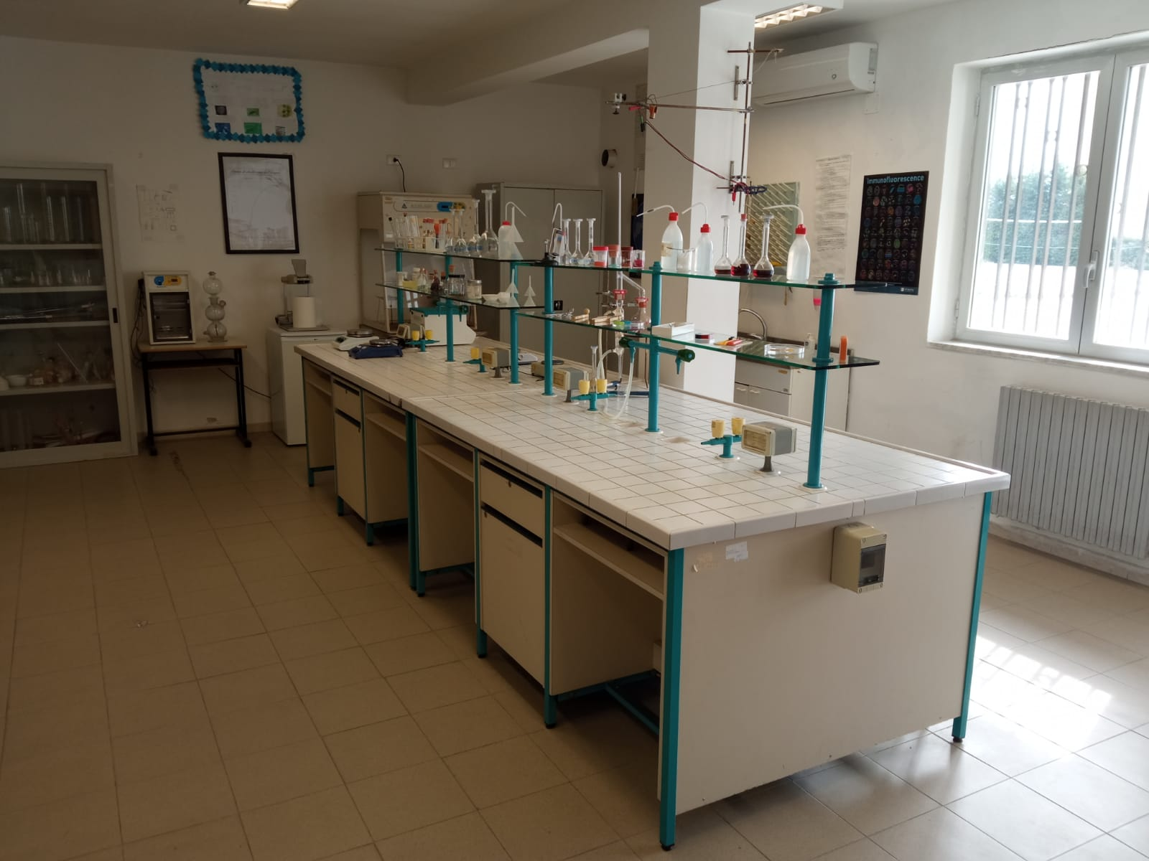
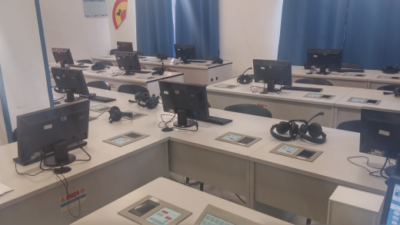
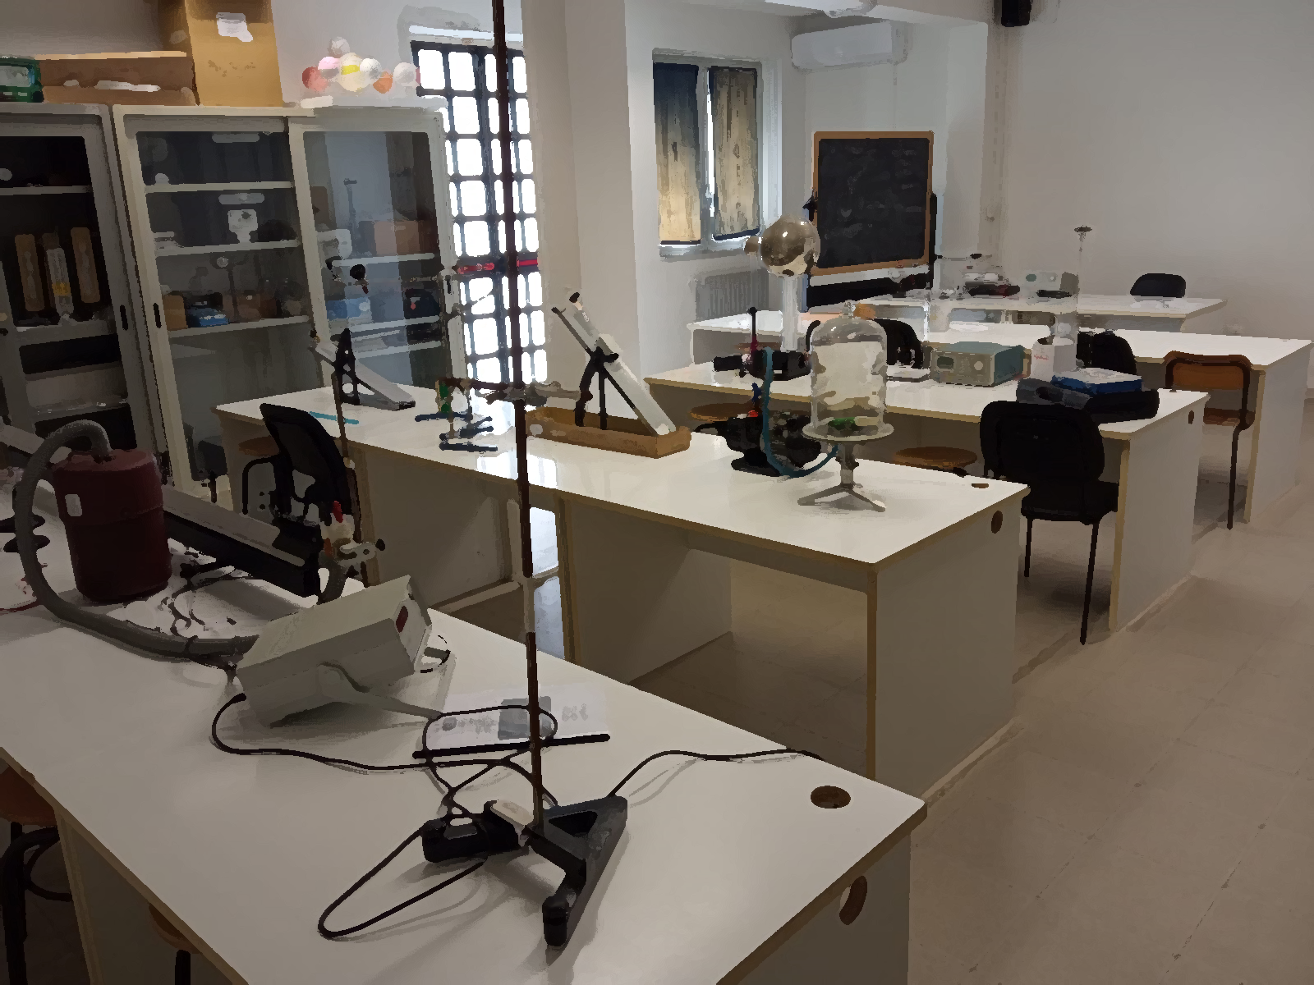
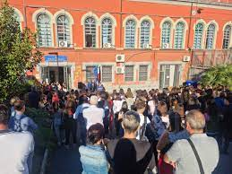
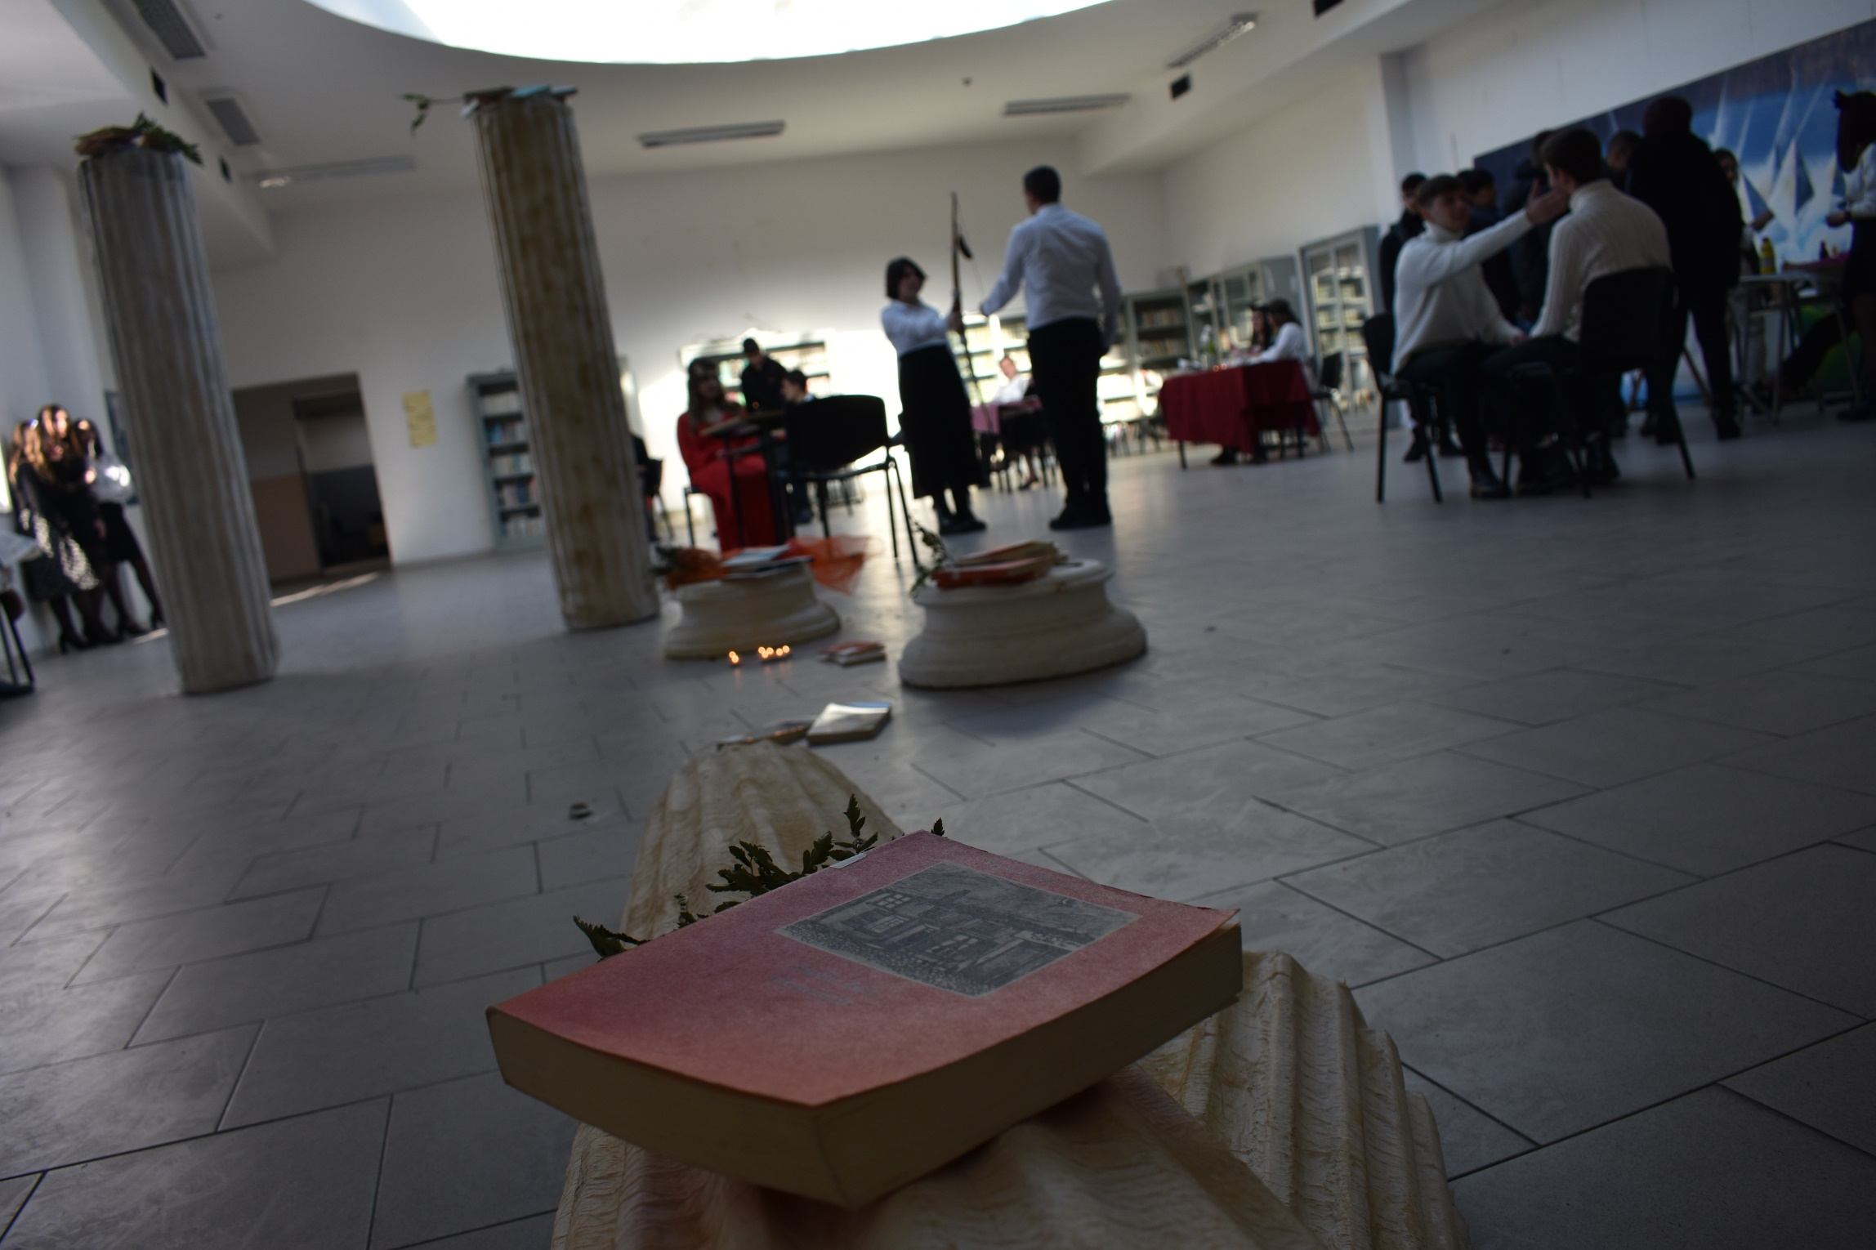
LICEO STATALE “Tito Lucrezio Caro” SARNO
Classico-Linguistico
Scientifico-Scienze Applicate
ISCRIZIONI APERTE ANNO SCOLASTICO 2024/25
OPEN DAY
SABATO 16 DICEMBRE 2023 ORE 9/12
GIOVEDI’ 18 GENNAIO 2024 ORE 15/18
PROGETTI
PON-FSE FESR
CURVATURE:
BIOMEDICO
NEO-GRECO
ARCHEOLOGICO
ECONOMICO-TURISTICO
UMANISTICO
LICEO
MATEMATICO
CERTAMEN
PLS
Piano Lauree Scientifiche
CERTIFICAZIONI LINGUISTICHE:
Cambridge
Zertifikat B1
Delf
HSK (CINESE)
Dele
Latino
Lb. di Fisica
LABORATORI TEATRALI
Via Roma, 28 - Sarno (SA) – C.F. 80021720653 - codice meccanografico: SAPC10000P
081/5137321-081/5137668 – Fax 081/5137311
web site: www.liceosarno.edu.it – e-mail: sapc10000p@istruzione.it – PEC: sapc10000p@pec.istruzione.it

